Slide 1
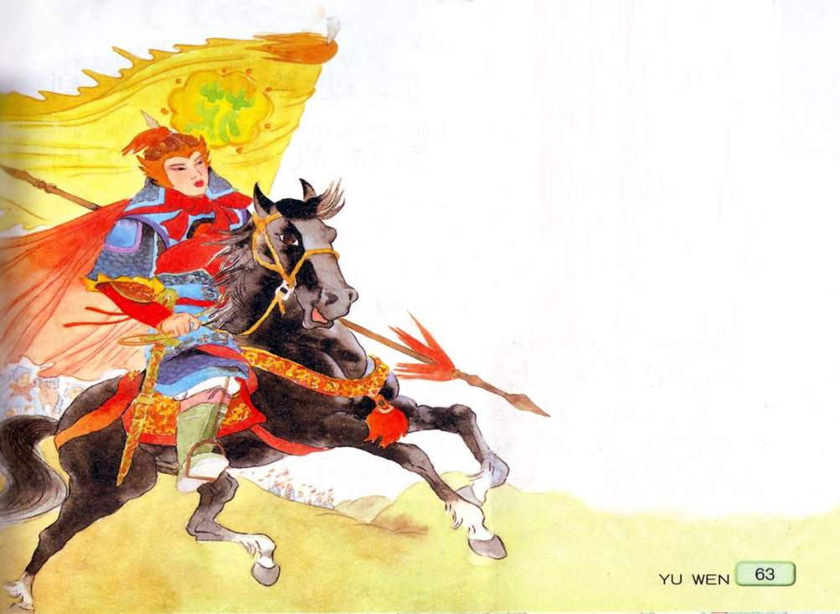
12、木兰从军

Slide 2
通过上节课的朗读，木兰给你留下了什么印象？

Slide 3
我国古代有一位女
英雄，名叫花木兰。
换个说法
花木兰是我国古代的一位女英雄。

Slide 4
那时候，北方经常发生战争。一天，朝廷下达了紧急征兵的文书。木兰见到上面有父亲的名字，焦急万分。她想：父亲年老多病，难以出征；弟弟又小，还不够当兵的年龄。自己理应为国为家分忧。她说服了家人，女扮男装，替父从军。

Slide 5
你能读出当时的紧急情况吗？
那时候，北方经常发生战争。一天，朝廷下达了紧急征兵的文书。

Slide 6
那时候，北方经常发生战争。
一天，朝廷下达了紧急征兵的文
书。木兰见到上面有父亲的名字，
焦急万分。她想：父亲年老多病，
难以出征；弟弟又小，还不够当
兵的年龄。自己理应为国为家分
忧。她说服了家人，女扮男装，
替父从军。

Slide 7
那时候，北方经常发生战争。一天，朝廷下达了紧急征兵的文书。木兰见到上面有父亲的名字，焦急万分。她想：父亲年老多病，难以出征；弟弟又小，还不够当兵的年龄。自己理应为国为家分忧。她说服了家人，女扮男装，替父从军。

Slide 8
演一演，说一说
木兰女扮男装，替父从军，她又是怎样说服家人的呢？

Slide 9
家庭讨论会
父亲说：
木兰（书上的原因）说：
母亲说：
木兰（用自己的话）说：
弟弟说：

Slide 10
自由朗读第三段
边读边画下表示动作的词。这组动词表现了什么？

Slide 11
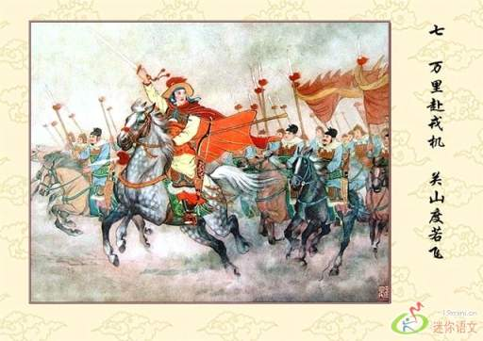
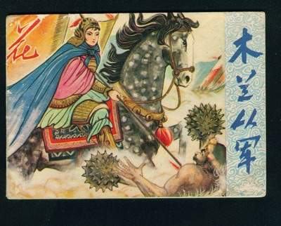
木兰告别了亲人，披战袍
跨骏马，渡黄河，过燕山，来
到了前线。在多年征战中，她
为国立下了赫赫战功。

Slide 12
木兰胜利回乡后，脱下了战袍，穿上了心爱的女装。将士们前来探望她，这才惊讶地发现，昔日英勇善战的花将军，竟是位文静俊美的姑娘。

Slide 13
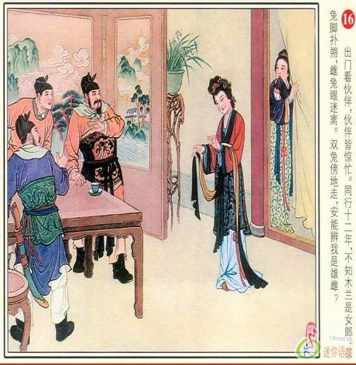
木兰胜利回乡后，脱下了战袍，穿上了心爱的女装。将士们前来探望她，这才惊讶地发现，昔日英勇善战的花将军，竟是位文静俊美的姑娘。

Slide 14
思考
将士们知道了会怎么想？怎么
说？

Slide 15
木兰胜利回乡后，脱下了战袍，穿上了心爱的女装。将士们前来探望她，这才惊讶地发现，昔日英勇善战的花将军，竟是位文静俊美的姑娘。

Slide 16
花木兰这个女英雄形象，深得人们的喜爱和敬佩，多少年过去了，人们依旧传说着她得故事。在古代人们还把她写进诗里呢，木兰从军的故事就取自《木兰诗》。

